Slide 1
Штучні волокна
Виконала
Учениця 11-А класу
ХЗОШ №168
Бєлікова Юлія

Slide 2

Штучні волокна — волокна, які одержують з продуктів хімічної переробки природних полімерів.

Slide 3
Хімічна промисловість виробляє такі штучні волокна:

Slide 4
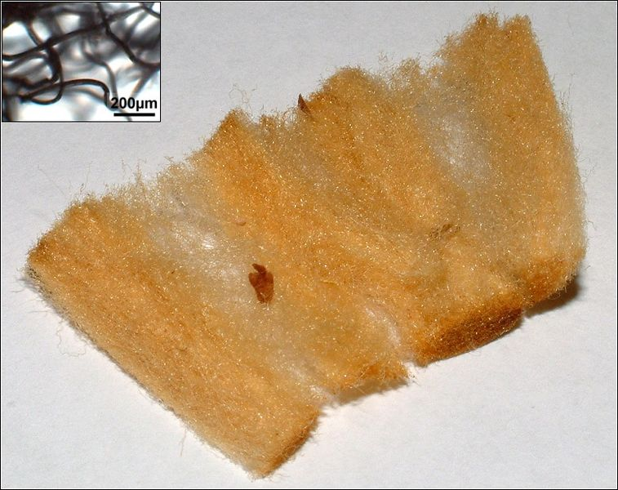
Ацетатне волокно – це волокно ацетилцелюлозне, в якому 74-92 відсотки гідроксильних груп є ацетильованими
Ацетатне волокно широко використовується для виготовлення фільтрувальної тканини

Slide 5
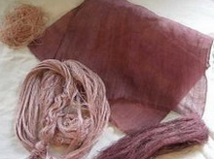
Купро (cupro) (Мідно-аміачне волокно) – це регенероване целюлозне волокно, отримують в результаті мідноаміачного процессу

Slide 6
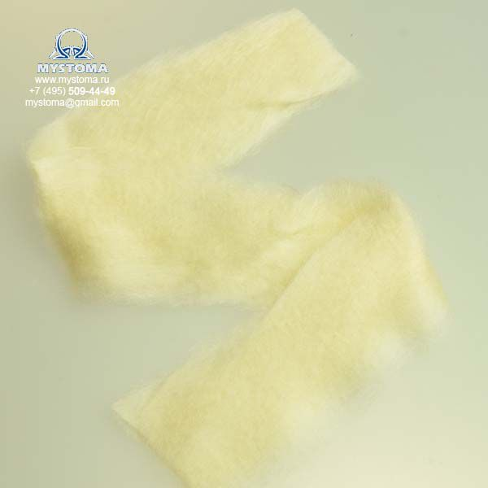
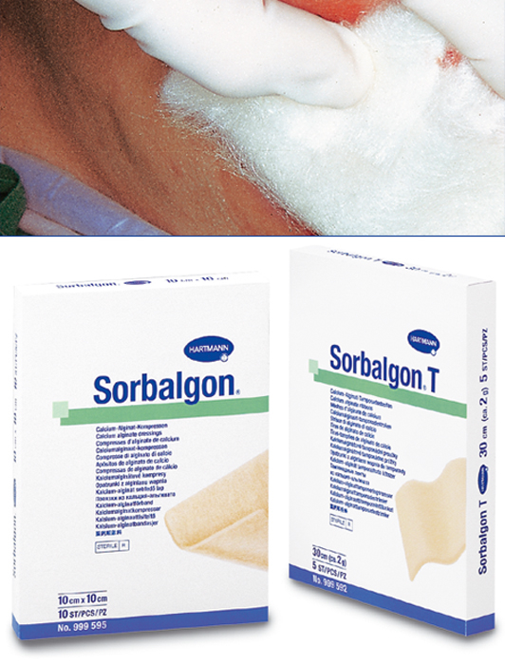
Альгінат (alginate) – дане волокно отримують із солей металу альгінової кислоти

Slide 7
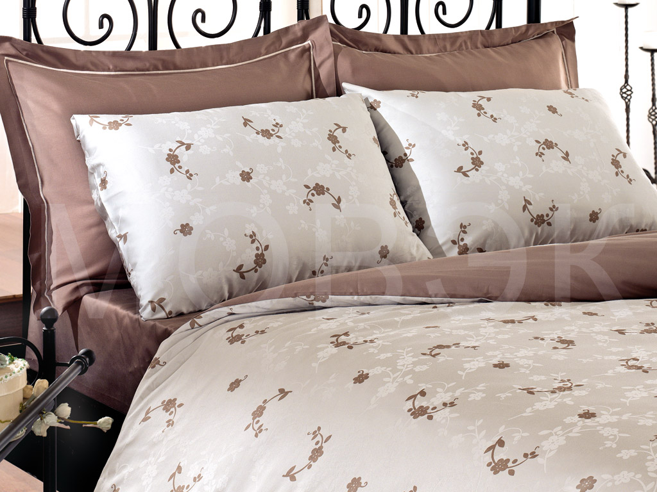
Модал (modal) – дане регенероване целюлозне волокно отримують в результаті модифікованого віскозного процессу
Використовується в тканинах для виробництва постільної білизни, рушників, панчішно-шкарпеткових виробів, домашнього і високотехнологічного спортивного одягу та іншої текстильної продукції.

Slide 8
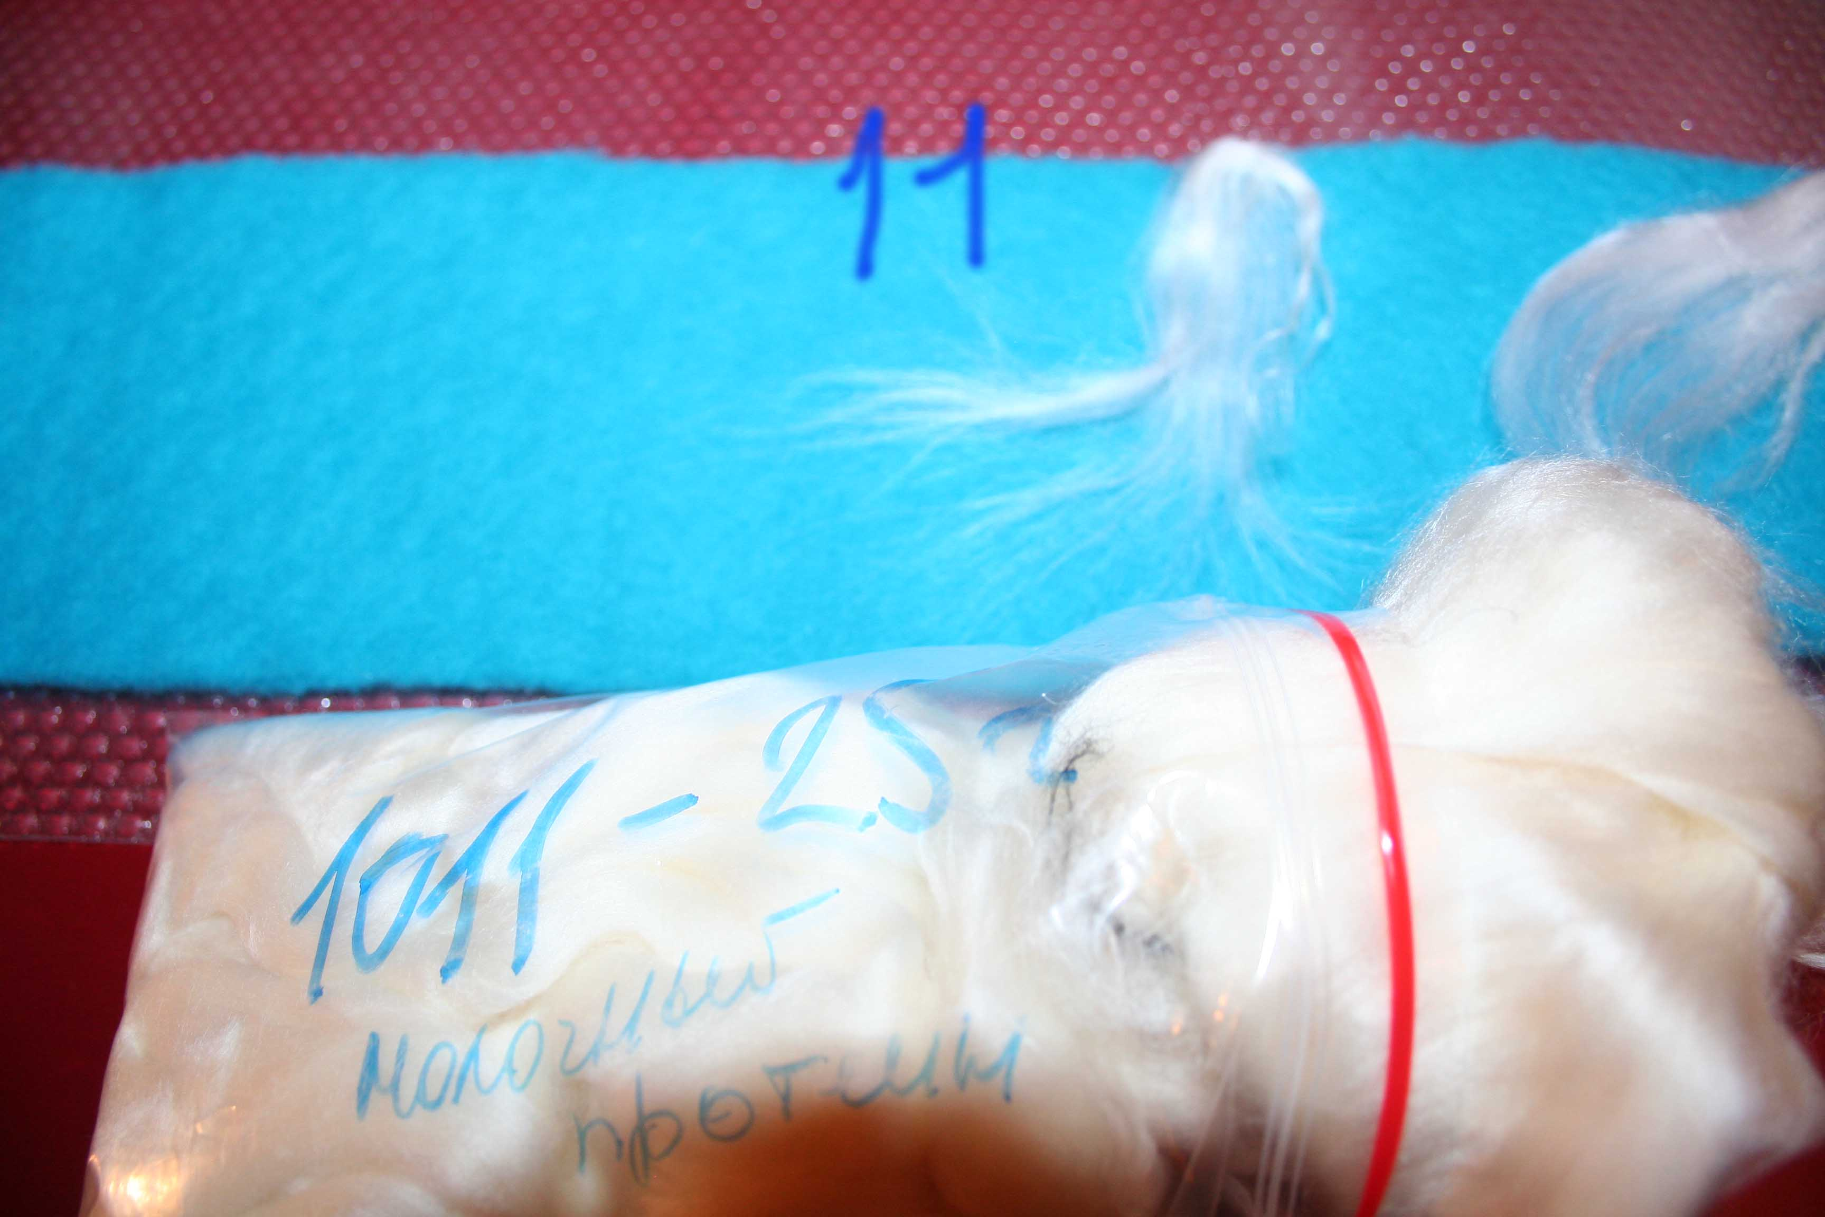
Протеїн (protein) – це волокно отримують з натуральних протеїнових речовин, що регенеровані і стабілізовані за допомогою дії хімічних агентів

Slide 9
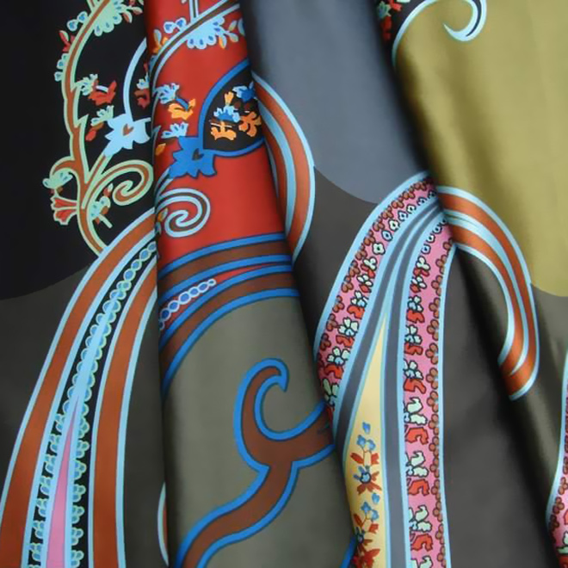
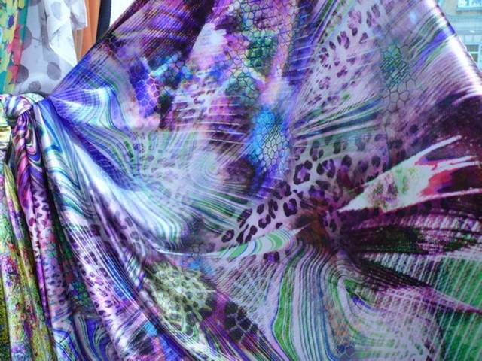
Триацетат (triacetate) – це целюлозне ацетатне волокно, в якому не менш як 92 відсотки гідроксильних груп ацетильовані

Slide 10
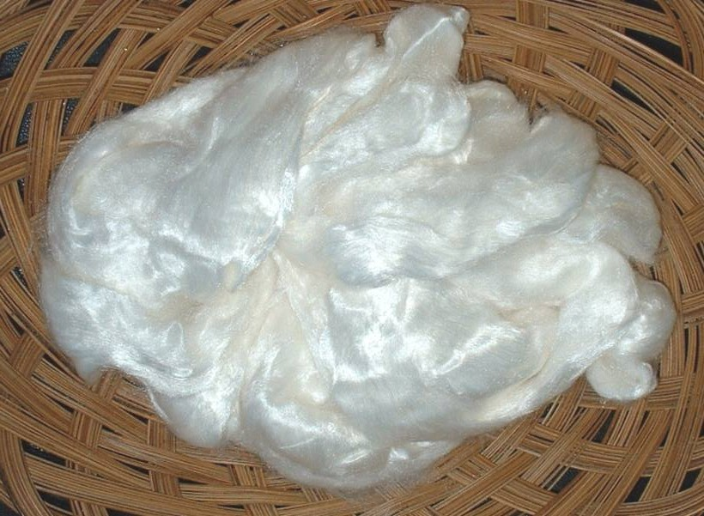
Віскозне волокно (viscose) – це регенероване целюлозне волокно, яке отримують в результаті віскозного процесу
Віскозне волокно додають до синтетичним волокнам для поліпшення санітарно-гігієнічних властивостей виробів

Slide 11
Дякуємо за увагу!

